Slide 1
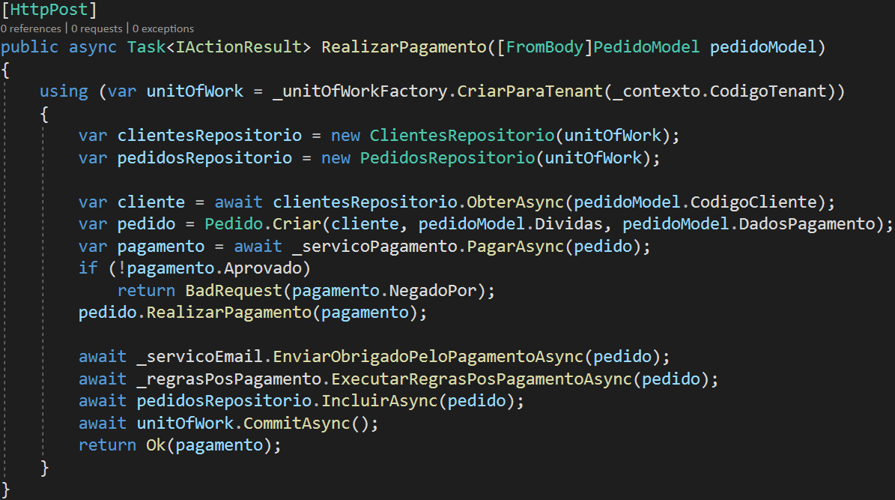

Slide 2
Recuperar cliente do banco de dados
Criar pedido
Realizar pagamento com gateway
Enviar email pelo sendgrid
Executar regras de negócio afetadas por um pagamento
Commit de alterações

Slide 3
E se houver falha ?

Slide 4
E se houver falha ?
Quando houver falha

Slide 5
5. Transação
2.
MundiPagg
1.
POST
API
3.
SendGrid
4.
DB
Motor de regras

Slide 6
5. Transação
2.
MundiPagg
1.
POST
API
3.
SendGrid
4.
DB
Motor de regras
Rollback !
Usuário não foi cobrado
Sistema em estado válido!

Slide 7
5. Transação
2.
MundiPagg
1.
POST
API
3.
SendGrid
4.
DB
Motor de regras
Rollback !
Cliente pode ter sido cobrado
Sistema em estado inválido

Slide 8
5. Transação
2.
MundiPagg
1.
POST
API
3.
SendGrid
4.
DB
Motor de regras
Rollback !
Cliente foi cobrado
Sistema em estado inválido!

Slide 9
5. Transação
2.
MundiPagg
1.
POST
API
3.
SendGrid
4.
DB
Motor de regras
Rollback !
Cliente foi cobrado
E-mail enviado
Sistema em estado inválido!

Slide 10
5. Transação
2.
MundiPagg
1.
POST
API
3.
SendGrid
4.
Rollback !
DB
Motor de regras
Cliente foi cobrado
E-mail enviado
Regras executadas
Sistema em estado de CAOS

Slide 11
5. Transação
2.
MundiPagg
1.
POST
API
3.
SendGrid
4.
DB
Motor de regras

Slide 12
Não podemos colocar o mundo dentro de uma transação !!!!

Slide 13
Estamos trabalhando com sistemas distribuídos !!!!

Slide 14
Your Coffee Shop Doesn’t Use Two-Phase Commit
Gregor Hohpe
http://twixar.me/Sr4n

Slide 15

Sistema A
Sistema A
Ação
Ação
Tentar novamente
Sistema B
Ignorar
Sistema B
Preparar
Desfazer
Sistema A
Sistema A
Ação
Ação
Coordenador
Feedback
Sistema B
Sistema B
Confirmar

Slide 16

Ação: Realizar pagamento com gateway
Sistema A
Sistema A
Ação
Ação
Tentar novamente
Sistema B
Ignorar
Sistema B
Preparar
Desfazer
Sistema A
Sistema A
Ação
Ação
Coordenador
Feedback
Sistema B
Sistema B
Confirmar

Slide 17
Ação: Enviar e-mail com sucesso
Sistema A
Sistema A
Ação
Ação
Tentar novamente
Sistema B
Ignorar
Sistema B
Preparar
Desfazer
Sistema A
Sistema A
Ação
Ação
Coordenador
Feedback
Sistema B
Sistema B
Confirmar

Slide 18
Ação: Realizar pagamento com gateway
Sistema A
Sistema A
Ação
Ação
Tentar novamente
Sistema B
Ignorar
Sistema B

Slide 19
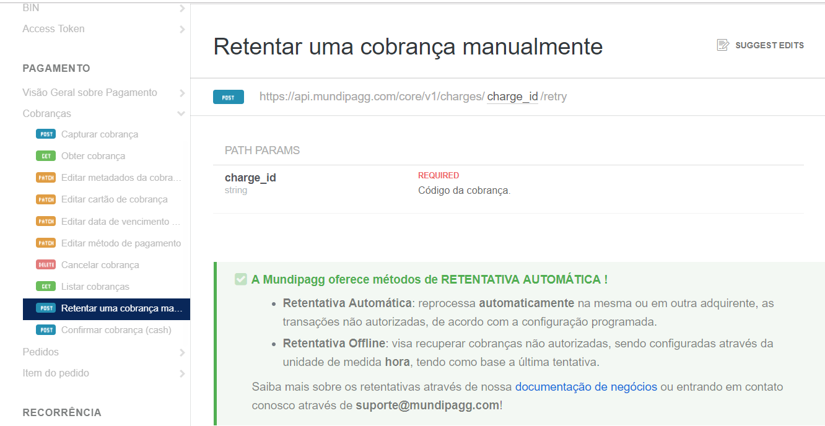

Slide 20
Ação: Realizar pagamento com gateway
Sistema A
Sistema A
Ação
Ação
Tentar novamente
Sistema B
Ignorar
Sistema B
Desfazer
Sistema A
Ação
Sistema B

Slide 21
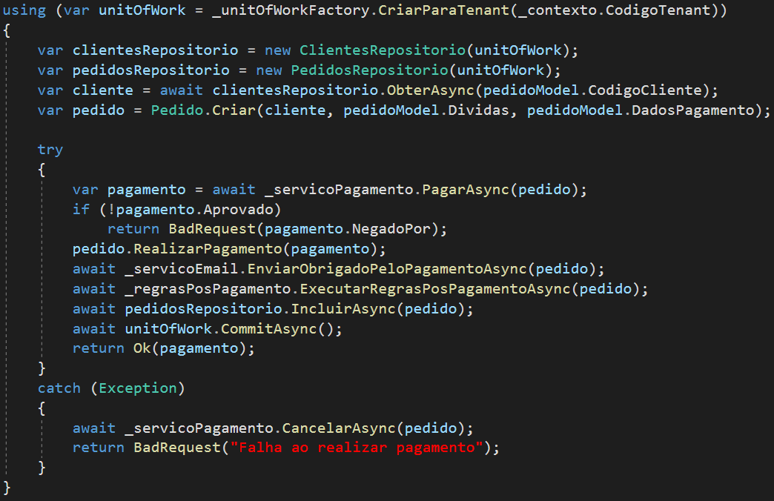

Slide 22
Ação: Realizar pagamento com gateway
Sistema A
Sistema A
Ação
Ação
Tentar novamente
Sistema B
Ignorar
Sistema B
Preparar
Desfazer
Sistema A
Sistema A
Ação
Ação
Coordenador
Feedback
Sistema B
Sistema B
Confirmar

Slide 23
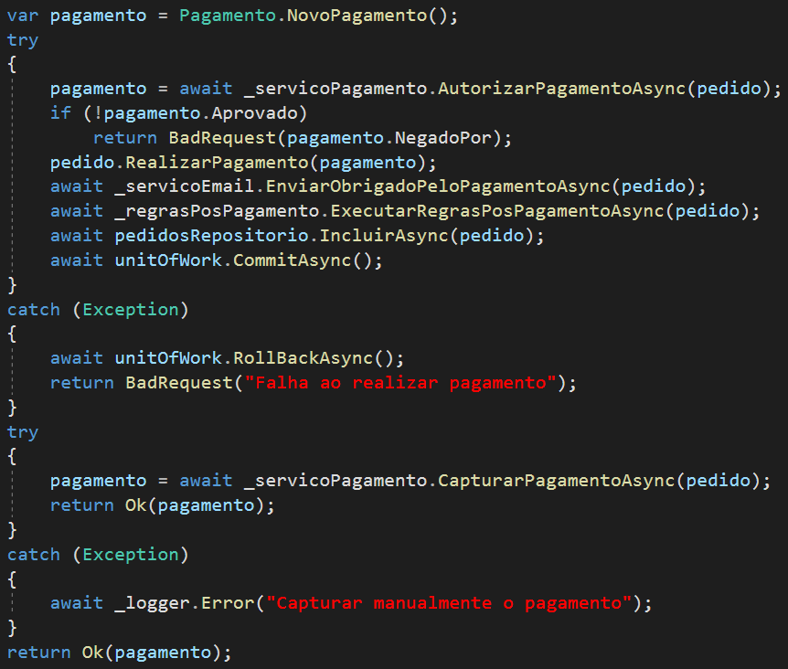

Slide 24
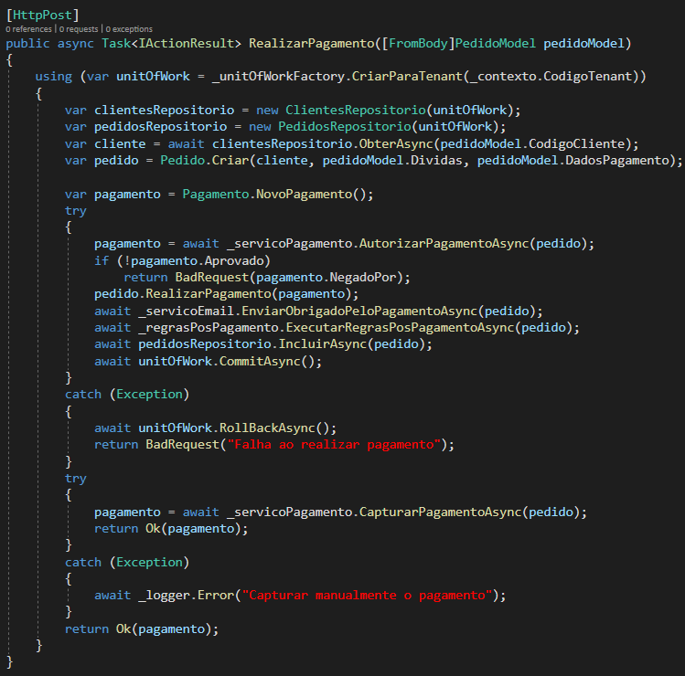

Slide 25
Ação: Realizar pagamento com gateway
Sistema A
Sistema A
Ação
Ação
Tentar novamente
Sistema B
Ignorar
Sistema B
Preparar
Desfazer
Sistema A
Sistema A
Ação
Ação
Coordenador
Feedback
Sistema B
Sistema B
Confirmar

Slide 26
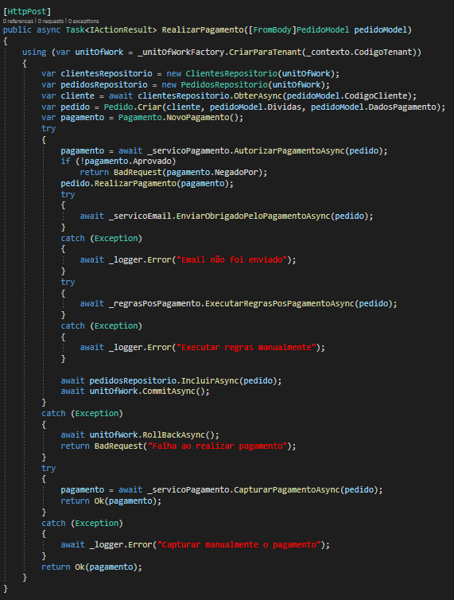

Slide 28
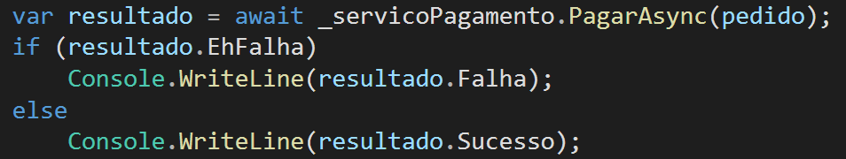

Slide 29
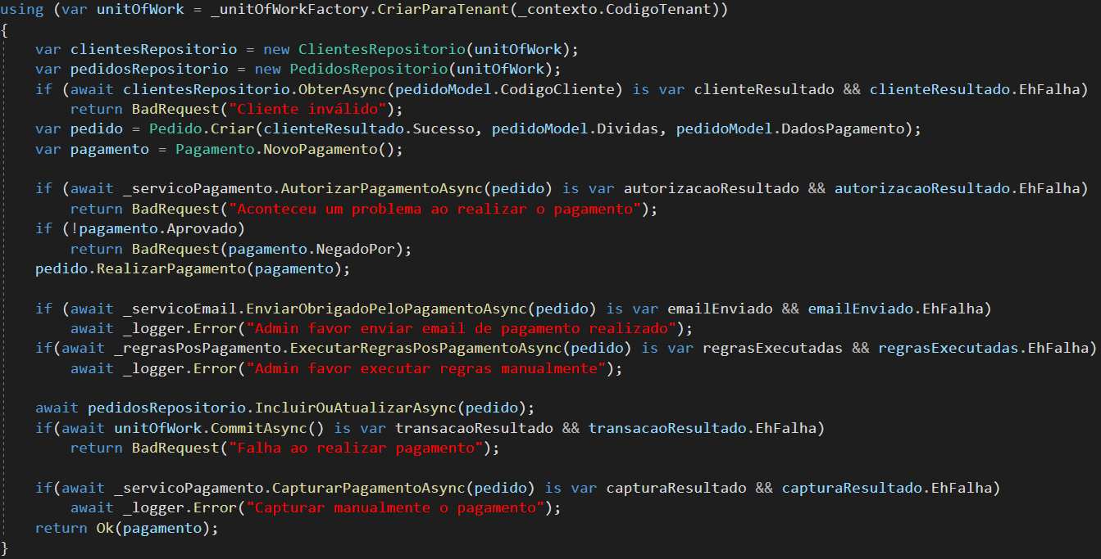

Slide 30
Alta coesão
Baixo acoplamento

Slide 31
Transação
POST
API
MundiPagg
Criar pedido
Bus
Gerenciador de pedidos
SendGrid
DB
Motor de regras

Slide 32




Mundipagg
API - Autenticação
API - Faturamento
SPA site
Sendgrid
API - Associados

Slide 33

Login
Mundipagg
API - Autenticação
SPA site
API - Faturamento
Sendgrid
API - Associados
SPA site

Slide 34
API - Autenticação
Mundipagg
Consulta dívidas
SPA site
API - Faturamento
Sendgrid
API - Associados
SPA site

Slide 35
API - Autenticação
Mundipagg
Confirmar pagamento
SPA site
API -Faturamento
Sendgrid
SPA site
API - Associados

Slide 36


Mundipagg
API - Autenticação
Confirmar pagamento
SPA site
API -Faturamento
SPA site
API - Associados
Sendgrid

Slide 37
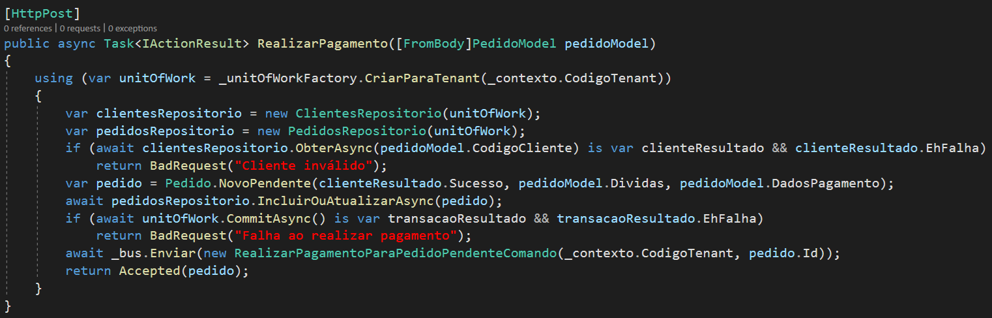

Slide 39
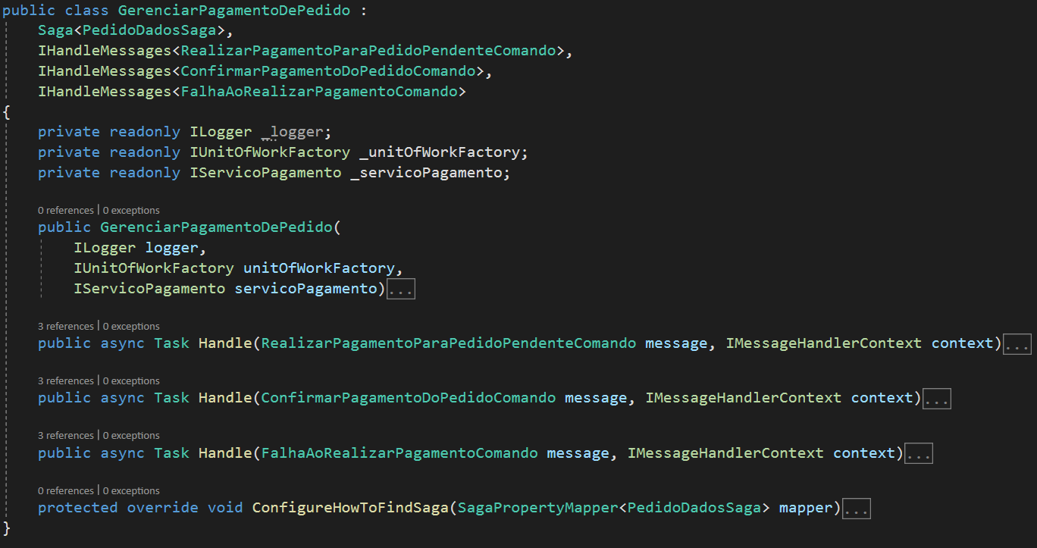

Slide 40
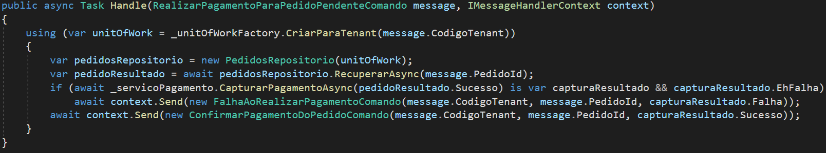

Slide 42
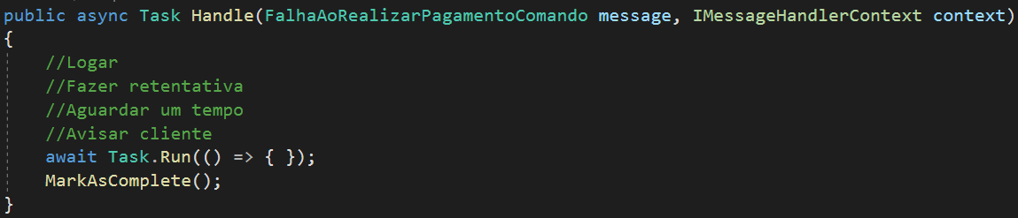

Slide 44
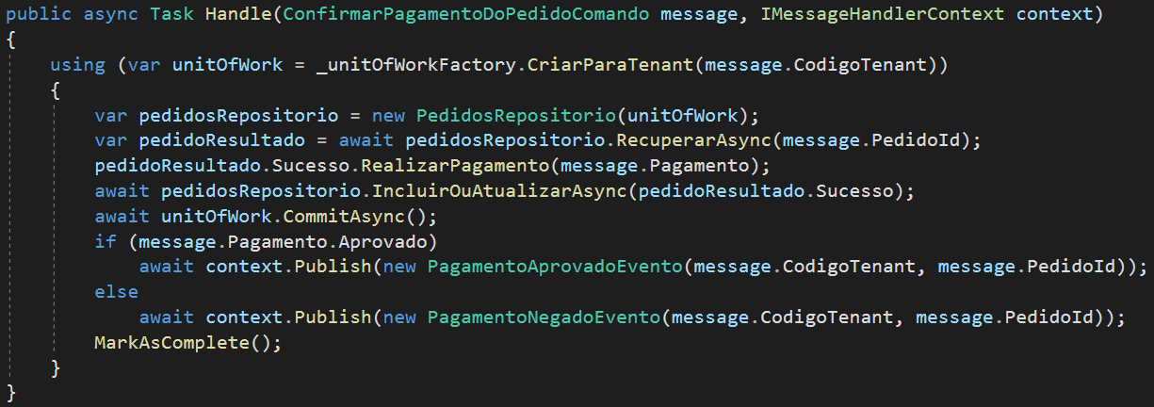

Slide 45
Mundipagg
API - Autenticação
Confirmar pagamento
SPA site
API -Faturamento
SPA site
API - Associados
Sendgrid

Slide 46


Slide 47
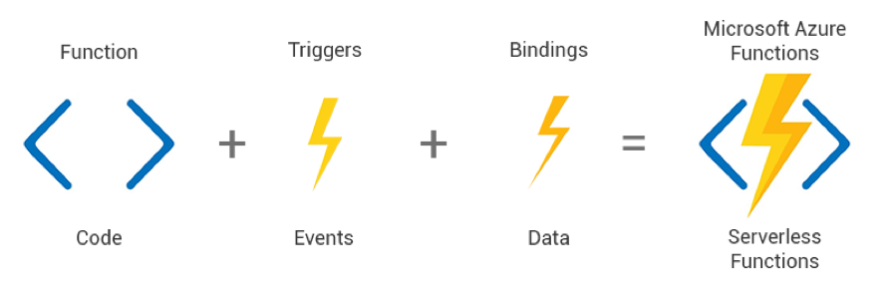

Slide 51
Porque usar?
Paga por uso
Escalabilidade
Flexibilidade

Slide 52


SPA site
Durable Function (Orquestrador)
Iniciar
Atividade Criar Pedido
Http Trigger
Atividade Solicitar Pagamento
API cobrança
Mundipagg
Ação 1
Atividades notificações
Service bus Queues
Ação 2
Atividade Fecha Pedido
Ação N

Slide 53
Demo

